Slide 2
Найди площадь фигуры
В
4
С
А
H
15

Slide 3
Найди площадь фигуры
В
С
7
8
H
А
D

Slide 4
Найди площадь фигуры
В
10
С
5
А
D
H
16

Slide 5
Найди площадь фигуры
В
8
А
С
10
O
D

Slide 6
Найди площадь фигуры
В
С
8
А
D
12

Slide 7
Найди площадь фигуры
В
С
15
А
15
D

Slide 8
Найди площадь фигуры
С
В
S_{ABD} = 25
А
D
Найти S_{ABCD}

Slide 9
Найди площадь фигуры
В
5
3
С
А

Slide 10
Фигура
Площадь
Буква
30
56
65
П
И
Ф
40
96
225
50
А
Г
О
Р

Slide 11
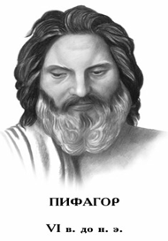
Пифагор

Slide 12
Теорема Пифагора

Slide 13
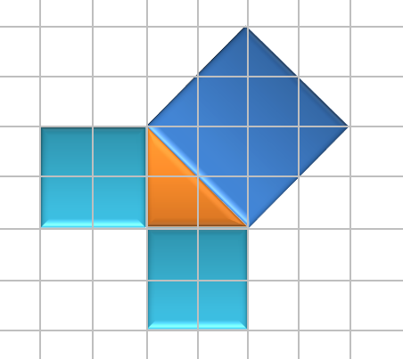

Slide 14
Исследование

Slide 15
Теорема Пифагора
c
a - катет
b - катет
c - гипотенуза
b
а
c² = a² + b²

Slide 17
a + b
S = (a + b) ²
а
b
b
а
c
=a² + 2ab +b²
c
S = c² +4 ⋅ ab
c
b
а
c
= c² + 2 ab
а
b
a² + 2ab +b²
= c² + 2 ab

Slide 18
Теорема Пифагора
c
b
а
c² = a² + b²

Slide 19
Найди площадь фигуры
В
5
3
С
А

Slide 20
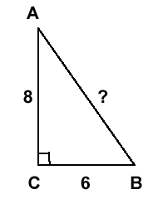
Реши устно

Slide 21
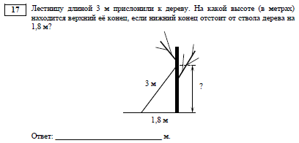
Реши задачу

Slide 22
Проверка теста
1 вариант
2 вариант
13
7
120
17
20
54

Slide 23
Критерии оценок
«5» - нет ошибок
«4» - одна ошибка
«3» - две ошибки

Slide 24
Домашнее задание
п. 54, № 83(а, в), № 484 (а, б)
Подготовить сообщение о различных доказательствах теоремы Пифагора
Сообщение ответ на вопрос Почему теорему Пифагора называют ТЕОРЕМОЙ НЕВЕСТЫ?

Slide 25
Оцени свою работу на уроке
Я на уроке
1. работал
2. отдыхал
3.помогал другим
Урок
1. интересно
2. скучно
3.безразлично
Итог
1. понял материал
2. узнал больше, чем знал
3. не понял

Slide 26
Спасибо
за работу

